Slide 1
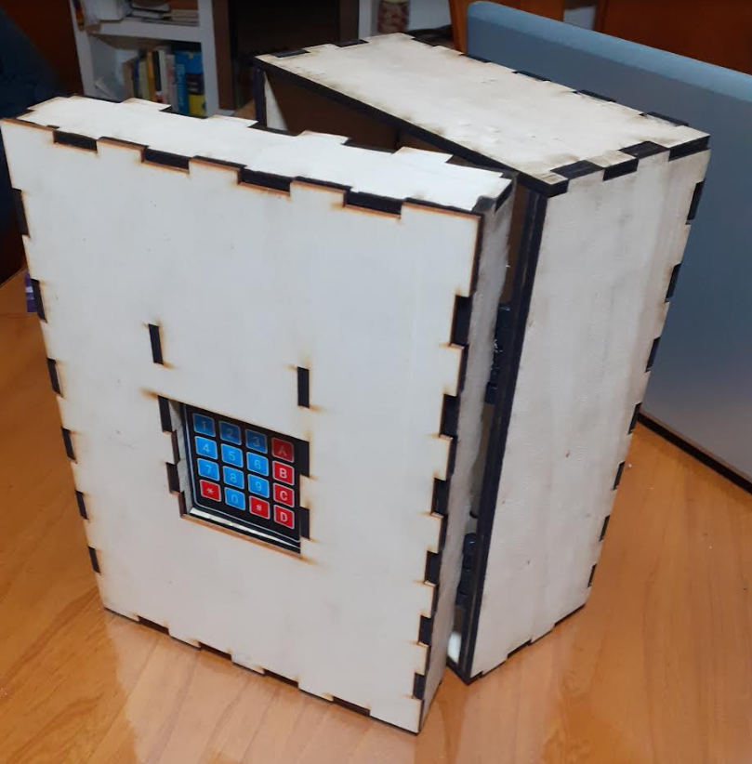
SECUR’DUINO
COFFRE FORT MINIMALISTE
___________________

Slide 2

INTRODUCTION
QU’EST-CE QUE « SECUR’DUINO » ?
IDÉE DE DEPART :
COFFRE FORT SÉCURISÉ PAR DIFFÉRENTES TECHNOLOGIES
PARTICULARITÉ :
MINIMALISME : « JUSTE UNE BOITE »

Slide 3


CAHIER DES CHARGES
SÉCURITÉ :
SÉCURISER DES OBJETS MIS À L'INTÉRIEUR DU COFFRE.
CONTRÔLER L'ACCÈS ET L'OUVERTURE COFFRE PAR BADGE RFID PUIS PAR UN CLAVIER À CODE.
AVERTIR SONOREMENT UNE TENTATIVE D’INTRUSION DANS LE COFFRE.
APPARENCE / MINIMALISME :
AUCUN ÉLÉMENT VISIBLE DEPUIS L’EXTÉRIEUR (CHARNIÈRES, CLAVIER, RFID, VIS, ...)
AUTRES :
DIMENSIONS SELON STANDARDS
EMPÊCHER QUE LES OBJETS STOCKÉS NE RESTENT BLOQUÉS DANS LE COFFRE EN CAS DE COUPURE ÉLECTRIQUE.

Slide 4
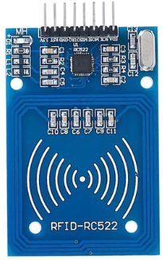
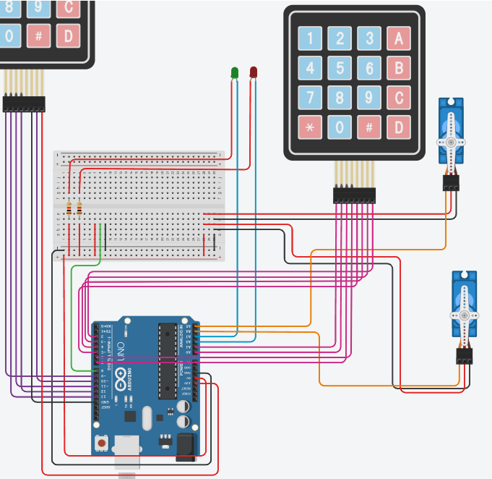
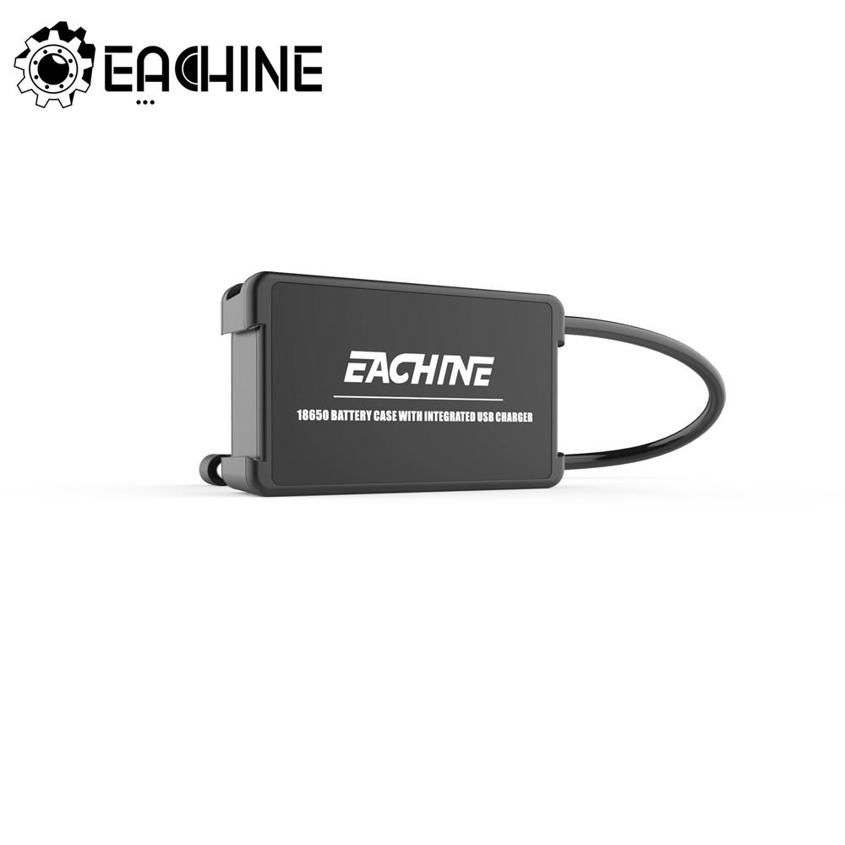
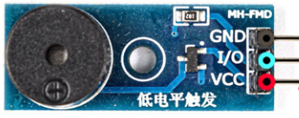
FONCTIONNEMENT INTERNE :
ALGORIGRAMME BRANCHEMENTS

Slide 5
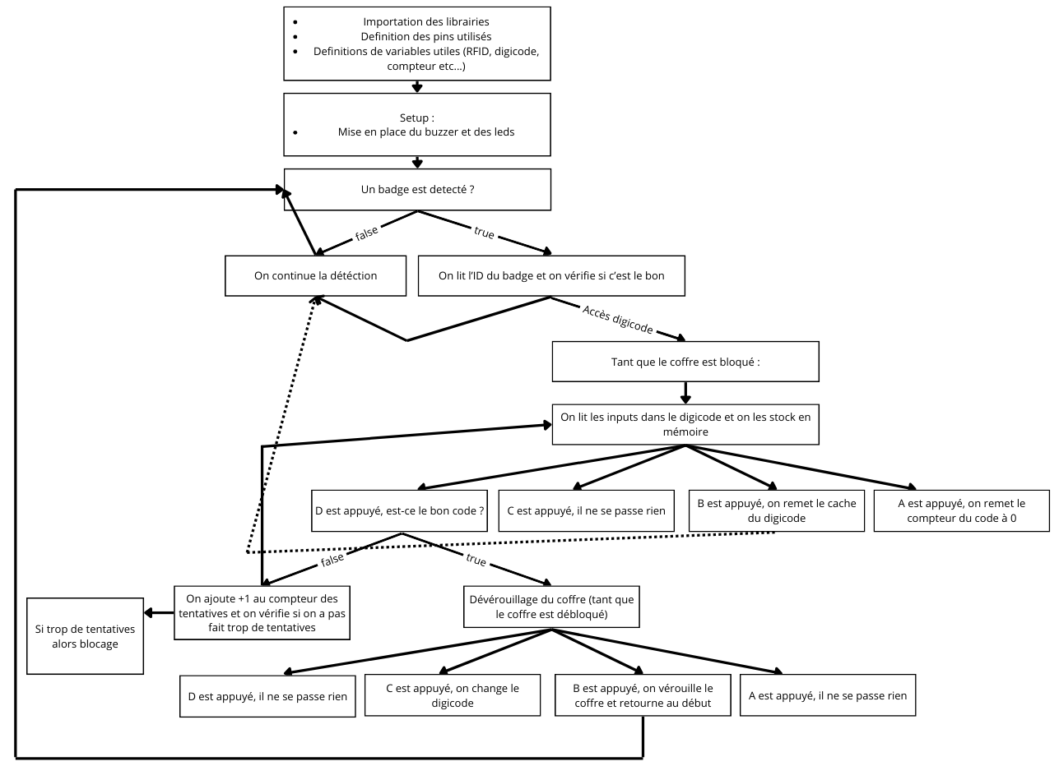
FONCTIONNEMENT INTERNE :
ALGORIGRAMME BRANCHEMENTS

Slide 6
DÉMONSTRATION
________________

Slide 7
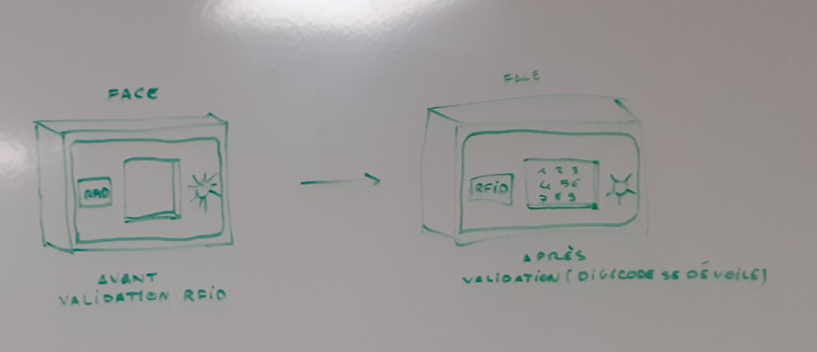
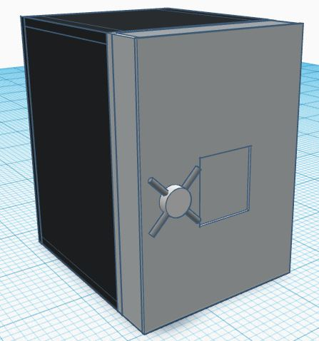
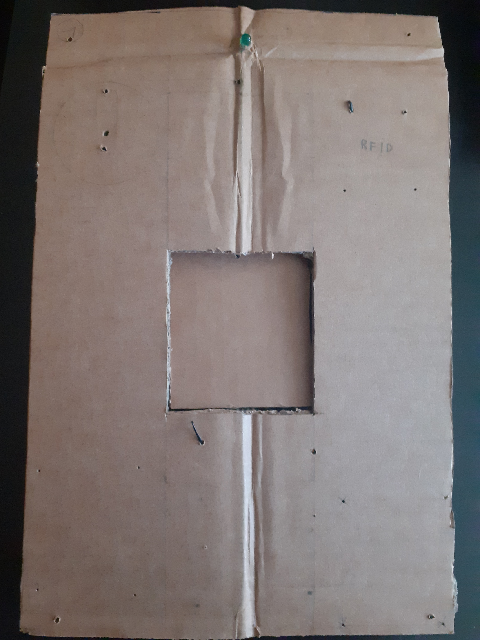
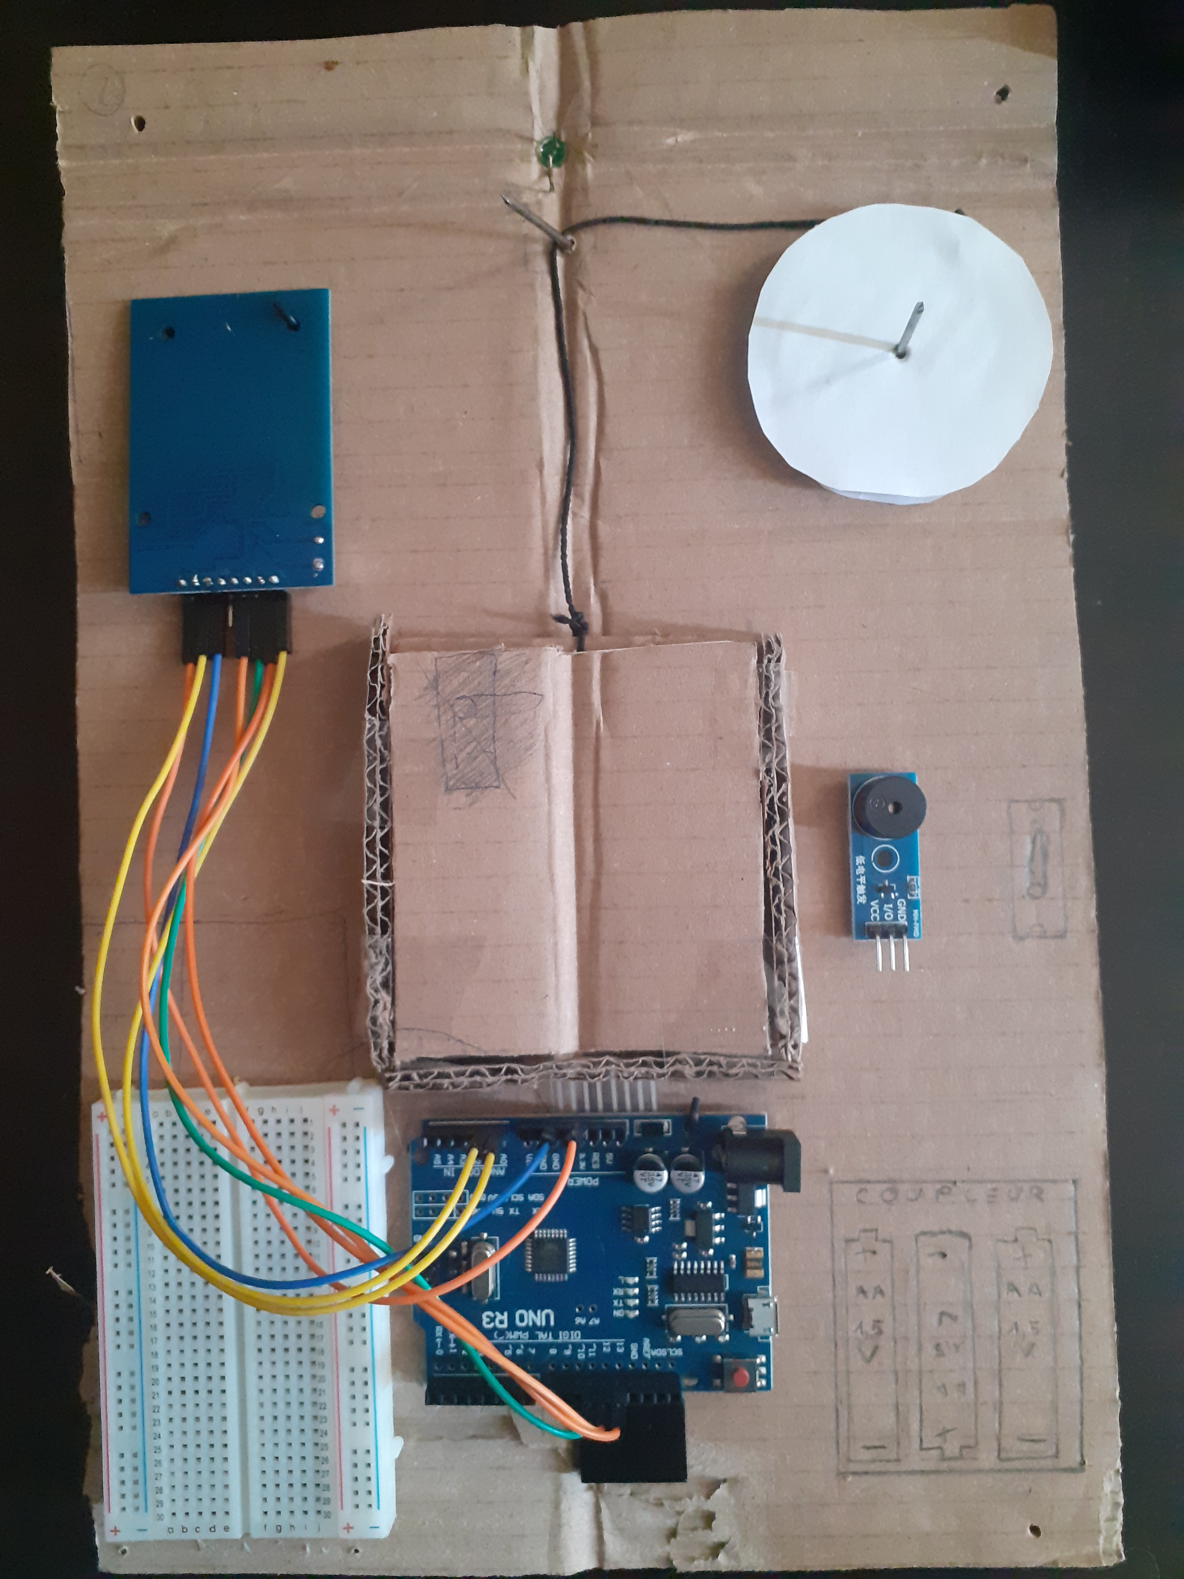
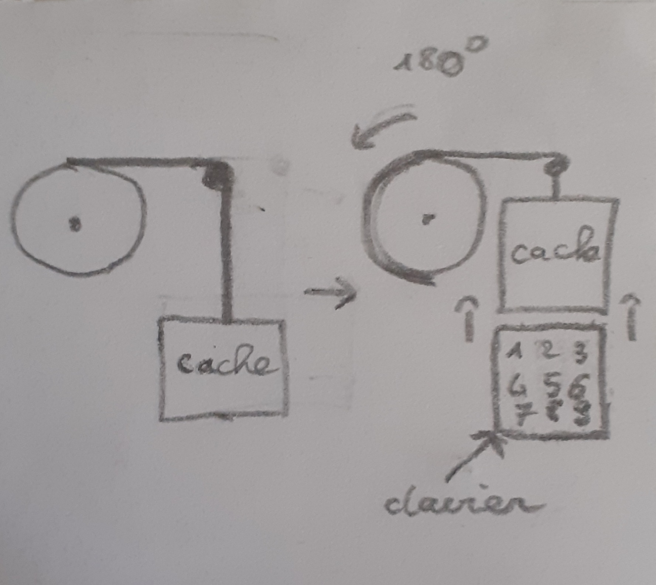
PHASES DE CONCEPTION

Slide 8
AMÉLIORATIONS
_______________

Slide 9
MERCI DE VOTRE ATTENTION
________________

